Slide 1
Контрольно-счётная палата Пермского края
Анализ основных показателей деятельности контрольно-счетных органов муниципальных образований Пермского края за 2018 год
Пермь,
2019

Slide 2
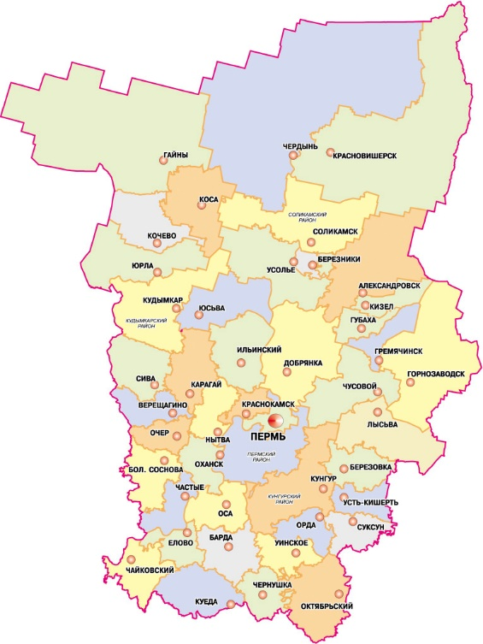
Информация о КСО МО Пермского края. 2018 год
02
56%
Количество органов внешнего муниципального финансового контроля 49 единиц, из них:
- 8 КСО МО городских округов;
- 38 КСО МО муниципальных районов;
- 3 КСО МО городских поселений
42 КСО - обладают правами юридического лица,
7 КСО - осуществляют свою деятельность как структурные подразделения представительных органов муниципальных образований.
17%
2017 год
56 КСО МО, из них 44 КСО МО – юридические лица, 12 КСО – структурные подразделения

Slide 3
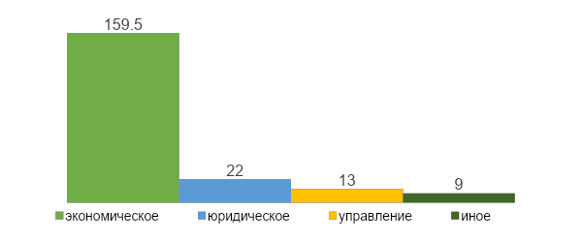
Штатная численность КСО МО Пермского края. 2018 год
03
 | Утв. шт. числ. на 01.01.2018 | Утв. шт. числ. на 31.12.2018 | Отклонение | Средняя шт. числ. КСО МО | Примеры КСО МО
В городских округах, чел. | 64 | 63 | -1 | 7,9 | КСП г. Перми – 30 чел.; КСП г. Кунгура – 8 чел.; КК ЗАТО «Звездный» – 2 чел.
В муниципальных районах, чел. | 142 | 141,75 | -0,25 | 4 | КСП Пермского МР – 17 чел.; КСП Краснокамского МР – 7 чел.; КСП Частинского МР – 1 чел.
В городских поселениях, чел. | 15 | 6 | -9 | 2 | КРК Добрянского ГП – 3 чел.; КРК Чернушинского ГП – 2 чел.; КРК Александровского ГП – 1 чел.
Итого по Пермскому краю, чел. | 222 | 210,75 | -11,25 | 3,5
56%
17%
5 сотрудников КСО МО имеют 2 и более высших образования:
КСП Очёрского МР;
КСП Уинского МР;
КСП Кудымкарского МР;
КСП Юсьвинского МР

Slide 4
Основные результаты деятельности КСО МО Пермского края за 2018 год
04
Наименование показателя | 2017* | 2018
Контрольные мероприятия | 671 | 412
Экспертно-аналитические мероприятия | 551 | 171
Внешние проверки бюджетной отчетности | - | 546
ВСЕГО МЕРОПРИЯТИЙ | 1222 | 1129
Экспертиза проектов нормативных правовых актов | 3918 | 4419
Количество объектов аудита по проведенным контрольным и экспертно-аналитическим мероприятиям | 1804 | 1991
*в 2017 году внешние проверки бюджетной отчетности в общем кол-ве мероприятий не выделены

Slide 5
159 контрольных и экспертно-аналитических мероприятий проведено на основании:
05
2017 2018
поручений представительных органов
77 60
обращений органов прокуратуры и правоохранительных органов
86 63
предложений и запросов глав муниципальных образований
31* 34
*за искл. КСП Красновишерского МР – 146 мероприятий
по обращению гражданина
4 2

Slide 6
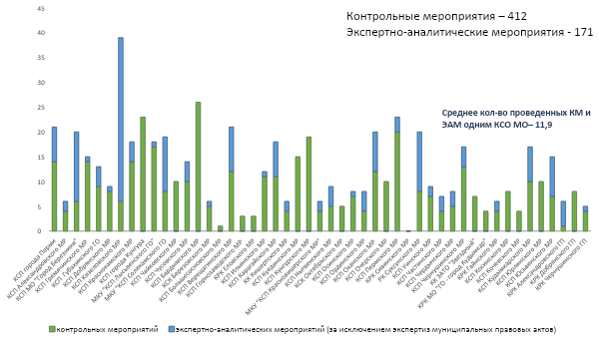
Основные результаты деятельности КСО МО Пермского края за 2018 год.
06
Контрольные и экспертно-аналитические мероприятия, ед.
56%
17%

Slide 7
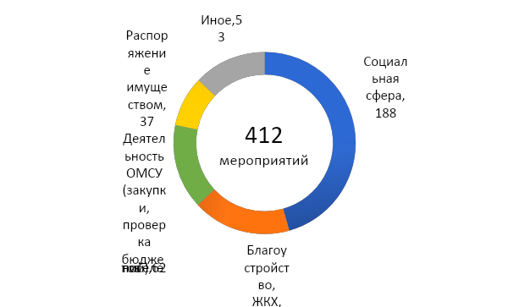
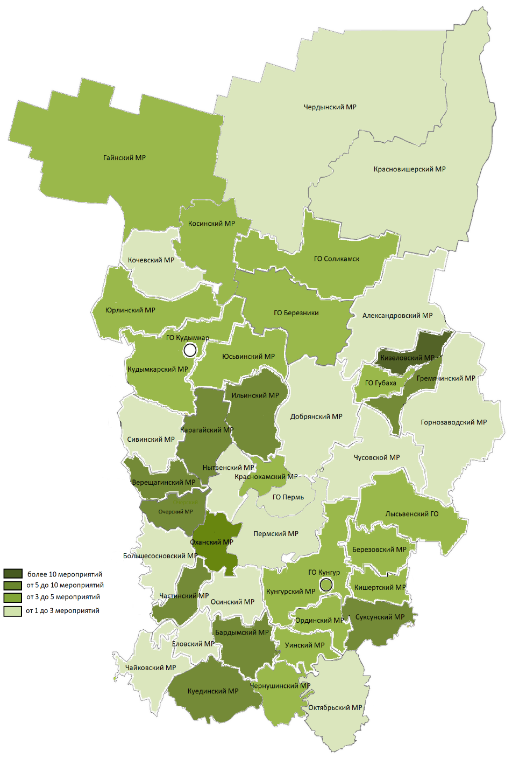
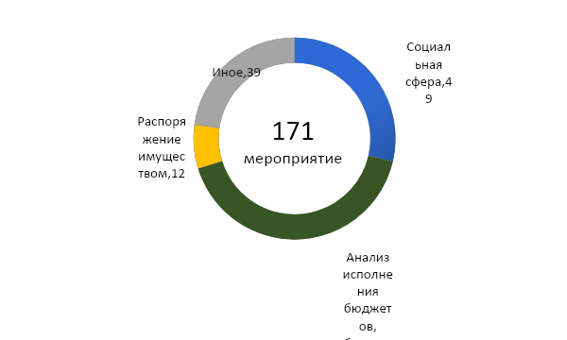
Основные направления контрольных и экспертно-аналитических мероприятий
07
Контрольные мероприятия
Нагрузка на 1 сотрудника КСО МО.
56%
17%
Экспертно-аналитические мероприятия

Slide 8
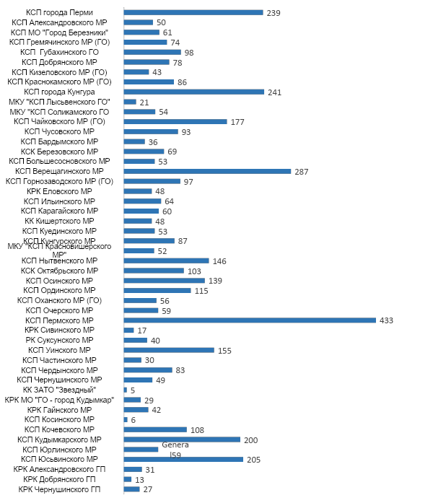
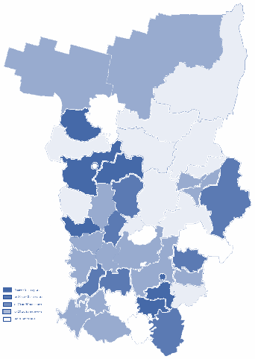
Количество подготовленных экспертиз МПА – 4 419 ед.
08
Нагрузка на 1 сотрудника по количеству подготовленных экспертиз МПА, ед.
56%
17%
Среднее значение по краю - 90

Slide 9
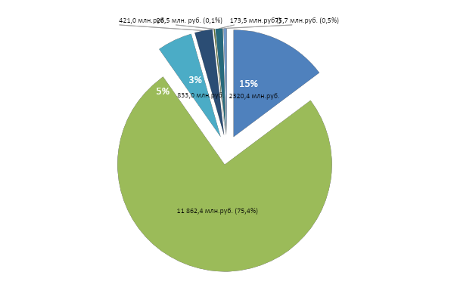
Объем и структура выявленных нарушений в ходе внешнего финансового контроля в 2018 году
09
2017 год – 19 826,6 млн. руб.
2018 год – 15 712,4 млн. руб.
56%
17%
Нецелевое использование бюджетных средств:
2017 год – 13,4 млн. руб.
2018 год – 26,5 млн. руб.
Нарушения ведения бухгалтерского учета…:
КСП Пермского МР – 7 479,4 млн.руб.;
КСП Чайковского МР – 2 253,9 млн.руб.

Slide 10
Реализация результатов мероприятий
10
Приняты/внесены изменения в муниципальные правовые акты:
546/451
59/54
Направлено представлений
Направлено предписаний
Постановления
администрации МО
181
Распоряжения ОМС
31
Решения представительного
органа
207
Возвращено средств в бюджеты, млн. руб.
16,6*/
17,2
301/52
Привлечено к дисциплинарной ответственности лиц
Приказы ОМС
24
Наибольшее кол-во предложений по внесению изменений в МПА даны:
КСП Пермского МР - 393
КСП Верещагинского МР – 217;
КСП Нытвенского МР – 147;
Не давались предложения:
КСП Косинского МР; КСП Куединского МР;
КК ЗАТО «Звездный»
484/545
Кол-во материалов, направленных в органы прокуратуры и иные ПО
Составлено протоколов об административных правонарушениях сотрудниками КСО
67/92
2017/2018
* за искл. возврата по КСП Березовского МР в 2017 г. – 82,3 млн. руб.

Slide 11
Информационное обеспечение деятельности КСО МО
11
В соответствии с Федеральным законом № 6-ФЗ КСО МО должны иметь свои официальные сайты в информационно-телекоммуникационной сети Интернет (ч.1 ст.19)
6 КСО МО имеют официальные сайты
У 42-х КСО МО информация размещена на сайтах администрации или представительного органа
Отсутствует информация в сети Интернет у 1 КСО МО (КСП Кизеловский МР)

Slide 12
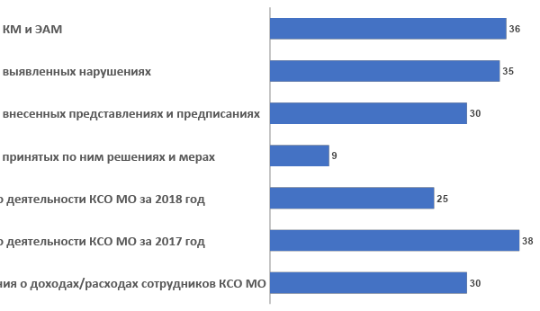
Наличие информации на сайтах КСО МО
12
Количество КСО МО, разместивших информацию

Slide 13
Анализ деятельности КСО МО города Перми и Ассоциации «Верхнекамье»
13
№ п/п | Наименование показателя | КСП города Перми | КСП МО "Город Березники" | МКУ "КСП Красновишерского МР" | МКУ "КСП Соликамского ГО" | КСП Чердынского МР | КРК Александровского ГП
1 | Проведено контрольных и экспертно-аналитических мероприятий | 22 | 20 | 6 | 19 | 8 | 5
2 | Количество проведенных экспертиз проектов муниципальных правовых актов | 239 | 61 | 52 | 54 | 83 | 31
3 | Количество объектов аудита по проведенным контрольным и экспертно-аналитическим мероприятиям | 212 | 23 | 6 | 76 | 24 | 8
4 | Выявлено нарушений в ходе осуществления внешнего государственного финансового контроля, тыс.руб. | 1584239,1 | 8474,5 | 34113,5 | 258 184,3 | 1655,5 | 562,5
 | количество | 9393 | 51 | 36 | 35 | 16 | 23
4.1 | в том числе нецелевое использование бюджетных средств, тыс. руб. | 15751,9 | 0 | 4,6 | 2865,5 | 0 | 0
 | количество | 5 | 0 | 1 | 2 | 0 | 0
5 | Выявлено неэффективное использование бюджетных средств, тыс. руб. | 16102,9 | 3889,3 | 1418,6 | 3456,1 | 159,9 | 0
 | количество | 15 | 6 | 3 | 6 | 7 | 0
6 | Обеспечен возврат средств в бюджеты всех уровней бюджетной системы Российской Федерации, тыс. руб. | 5304,3 | 871,3 | 519,2 | 4767,6 | 0 | 0
7 | Направлено представлений | 0 | 7 | 4 | 12 | 8 | 5
8 | Направлено предписаний | 1 | 1 | 0 | 0 | 0 | 0
9 | Направлено уведомлений о применении бюджетных мер принуждения | 0 | 0 | 1 | 0 | 0 | 0
10 | Взыскано сумм в бесспорном порядке по результатам рассмотрения уведомлений о применении бюджетных мер принуждения, тыс.руб. | 0 | 0 | 4,6 | 0 | 0 | 0
11 | Составлено протоколов об административных правонарушениях сотрудниками КСО | 17 | 0 | 1 | 0 | 0 | 0
12 | Привлечено должностных и юридических лиц к административной ответственности по делам об административных правонарушениях | 15/0 | 0 | 1/0 | 0 | 0 | 0
13 | Штатная численность сотрудников, шт.ед, | 30 | 7 | 3 | 5 | 3 | 1
14 | Финансовое обеспечение деятельности КСО в отчетном году, тыс.руб. | 39997,3 | 8025,4 | 1902,2 | 6110,1 | 2003,6 | 829,7

Slide 14
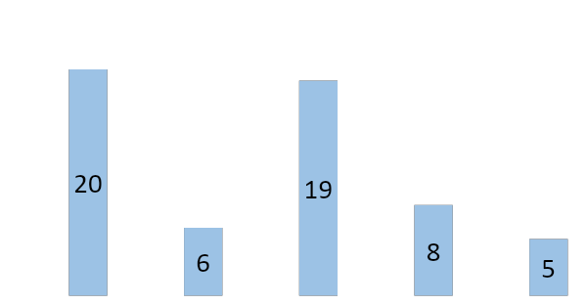
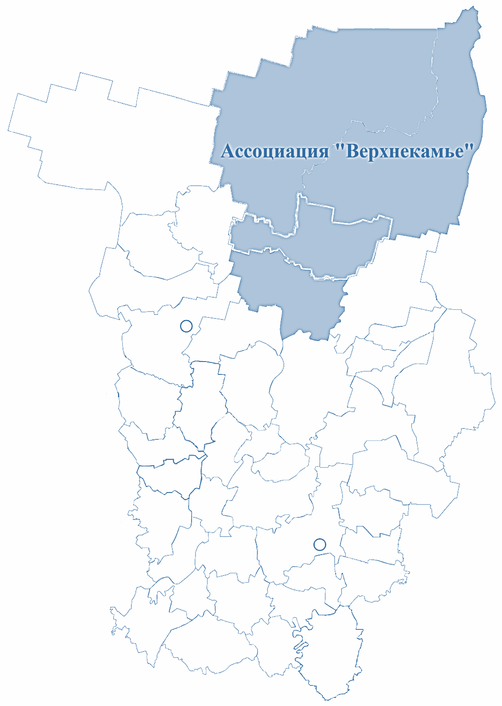
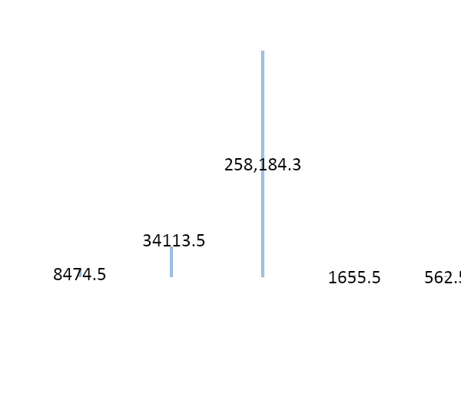
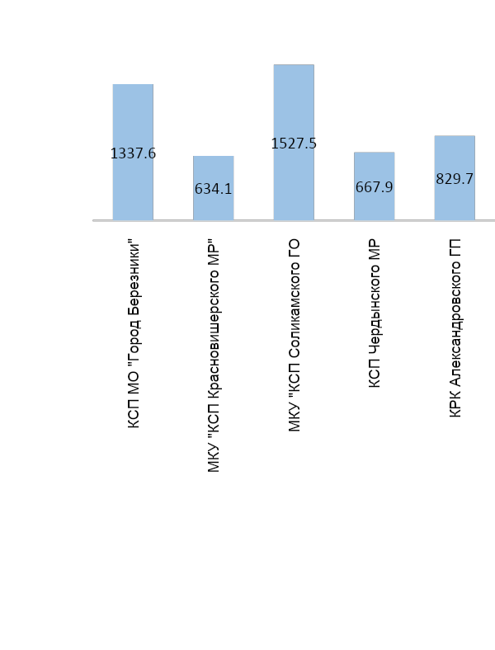
Анализ деятельности КСО МО Ассоциации «Верхнекамье»
14
Проведено контрольных и экспертно-аналитических мероприятий, ед.
Выявлено нарушений в ходе осуществления внешнего государственного финансового контроля, тыс.руб.
Финансовое обеспечение на 1 сотрудника, тыс.руб.

Slide 15
Анализ деятельности КСО МО Ассоциации «Союз»
15
№ п/п | Наименование показателя | КСП Чусовского МР | КСП Александровского МР | КСП Горнозаводского МР (ГО) | КСП Гремячинского МР (ГО) | КСП Губахинского ГО | КСП Кизеловского МР | МКУ «КСП Лысьвенского ГО»
1 | Проведено контрольных и экспертно-аналитических мероприятий | 14 | 6 | 3 | 15 | 13 | 39 | 18
2 | Количество проведенных экспертиз проектов муниципальных правовых актов | 93 | 50 | 97 | 74 | 98 | 43 | 21
3 | Количество объектов аудита по проведенным контрольным и экспертно-аналитическим мероприятиям всего из них | 138 | 12 | 23 | 57 | 27 | 38 | 35
4 | Выявлено нарушений в ходе осуществления внешнего государственного финансового контроля | 144 382,0 | 59 094,4 | 41 948,2 | 154 948,0 | 567 634,4 | 123 578,2 | 48 154,1
 | количество | 31 | 28 | 4 348 | 116 | 270 | 80 | 204
4.1 | в том числе нецелевое использование бюджетных средств: | 0 | 0 | 21 | 39 | 0,5 | 0 | 72
 | количество | 0 | 0 | 1 | 1 | 1 |  | 5
5 | Выявлено неэффективное использование бюджетных средств: | 626,2 | 4 839,7 | 22,6 | 949,0 | 13 473,7 | 34,2 | 2 480,1
 | количество | 1 | 5 | 2 | 3 | 3 | 8 | 5
6 | Обеспечен возврат средств в бюджеты всех уровней бюджетной системы Российской Федерации, тыс. руб. | 84,5 | 148,4 | 0 | 0 | 115,4 | 0 | 25,9
7 | Направлено представлений | 23 | 7 | 2 | 9 | 14 | 0 | 24
8 | Направлено предписаний | 0 | 6 | 0 | 1 | 1 | 18 | 2
9 | Направлено уведомлений о применении бюджетных мер принуждения |  | 0 | 1 | 0 | 0 | 0 | 0
10 | Взыскано сумм в бесспорном порядке, тыс. руб. | 0 | 0 |  | 0 | 0 | 0 | 0
11 | Составлено протоколов об административных правонарушениях сотрудниками контрольно-счетного органа | 3 | 0 | 4 | 1 | 2 | 1 | 2
12 | Привлечено должностных и юридических лиц к административной ответственности по делам об административных правонарушениях | 0 | 0 | 3 / 1 | 1 | 2 / 0 | 1/0 | 2
13 | Штатная численность сотрудников, шт.ед | 5,5 | 3 | 3 | 3 | 4 | 3 | 4
14 | Финансовое обеспечение деятельности КСО, тыс.руб. | 5 533,4 | 2 749,4 | 3 297,2 | 2 136,0 | 3 213,3 | 1 986,0 | 4 419,0

Slide 16
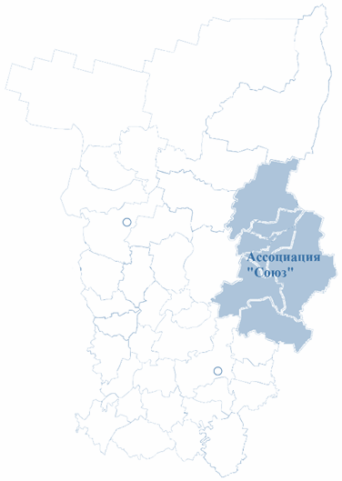
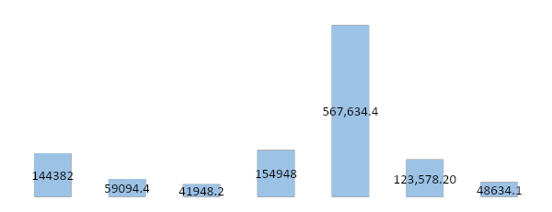
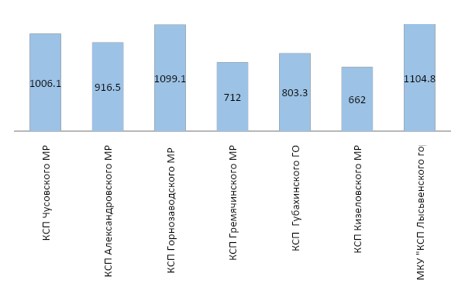
Анализ деятельности КСО МО Ассоциации «Союз»
16
Проведено контрольных и экспертно-аналитических мероприятий, ед.
Выявлено нарушений в ходе осуществления внешнего государственного финансового контроля, тыс.руб.
Финансовое обеспечение на 1 сотрудника, тыс.руб.

Slide 17
Анализ деятельности КСО МО Ассоциации «Согласие»
17
№ п/п | Наименование показателя | КСП Добрянского МР | КСП города Кунгура | КСК Березовского МР | Контрольная комиссия Кишертского МР | КСП Кунгурского МР | КСК Октябрьского МР | КСП Ординского МР | КСП Пермского МР | РК Суксунского МР | КСП Уинского МР | КРК Добрянского ГП | КК ЗАТО "Звездный"
1 | Проведено контрольных и экспертно-аналитических мероприятий | 9 | 23 | 6 | 6 | 19 | 5 | 8 | 23 | 20 | 9 | 8 | 7
2 | Количество проведенных экспертиз проектов муниципальных правовых актов | 78 | 241 | 69 | 48 | 87 | 103 | 115 | 433 | 40 | 155 | 13 | 5
3 | Количество объектов аудита по проведенным контрольным и экспертно-аналитическим мероприятиям | 36 | 154 | 20 | 26 | 31 | 42 | 12 | 52 | 37 | 178 | 9 | 6
4 | Выявлено нарушений в ходе осуществления внешнего государственного финансового контроля. тыс. руб. | 68 420,7 | 399 591,0 | 30 722,9 | 2 594,2 | 8 874,1 | 10 837,4 | 23 238,3 | 7 551 171,8 | 434 032,3 | 23 652,3 | 22 745,6 | 216,0
 | количество | 66 | 627 | 197 | 110 | 268 | 136 | 31 | 267 | 33 | 250 | 58 | 1
4.1 | в том числе нецелевое использование бюджетных средств: | 20,6 | 935,4 | 4,7 | 0 | 137,5 | 0 | 0 | 1 436,3 | 18,5 | 0 | 0 | 0
 | количество | 3 | 6 | 2 | 0 | 12 | 0 | 0 | 12 | 2 | 0 | 0 | 0
5 | Выявлено неэффективное использование бюджетных средств: | 293,0 | 4 313,9 | 0 | 430,2 | 1 081 | 0 | 1 016,1 | 3 557,6 | 145,7 | 1,5 | 680,2 | 216,0
 | количество | 3 | 8 | 0 | 3 | 16 | 0 | 3 | 1 | 2 | 1 | 9 | 1
6 | Обеспечен возврат средств в бюджеты всех уровней бюджетной системы Российской Федерации, тыс. руб. | 103,4 | 782,2 | 0 | 75,9 | 0 | 44,1 | 91,1 | 0 | 167,5 | 0 | 33,3 | 0
7 | Направлено представлений | 17 | 6 | 9 | 6 | 27 | 3 | 7 | 16 | 8 | 1 | 8 | 0
8 | Направлено предписаний | 0 | 0 | 0 | 0 | 0 | 0 | 0 | 0 | 0 | 0 | 0 | 3
9 | Направлено уведомлений о применении бюджетных мер принуждения | 0 | 0 | 0 | 0 | 2 | 0 | 0 | 1 | 0 | 0 | 0 | 0
10 | Взыскано сумм в бесспорном порядке/ приостановлено (сокращено) предоставление межбюджетных трансфертов по результатам рассмотрения уведомлений о применении бюджетных мер принуждения, тыс.руб. | 0,0 | 0 | 0 | 0 | 34,2 | 0 | 0 | 0 | 0 | 0 | 0 | 0
11 | Составлено протоколов об административных правонарушениях сотрудниками контрольно-счетного органа | 2 | 6 | 0 | 0 | 8 | 0 | 0 | 10 | 8 | 0 | 0 | 0
12 | Привлечено должностных и юридических лиц к административной ответственности по делам об административных правонарушениях | 0/1 | 3/3 | 1/0 | 0 | 2/5 | 0 | 0 | 9/1 | 5/2 | 0 | 0 | 0
13 | Штатная численность сотрудников, шт.ед. | 6 | 8 | 3 | 2 | 4 | 3 | 2 | 17 | 4,5 | 3 | 3 | 2
14 | Финансовое обеспечение деятельности КСО, тыс.руб. | 5 507,8 | 6 659,5 | 1894,9 | 1446,5 | 3 482,1 | 3120,0 | 1794,6 | 15423,3 | 1734,1 | 1626,3 | 2 148,0 | 1 473,0

Slide 18
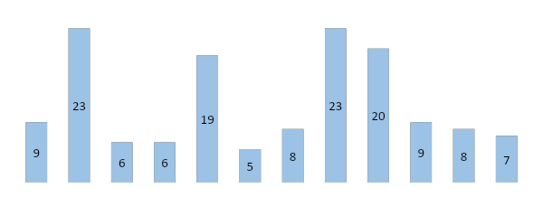
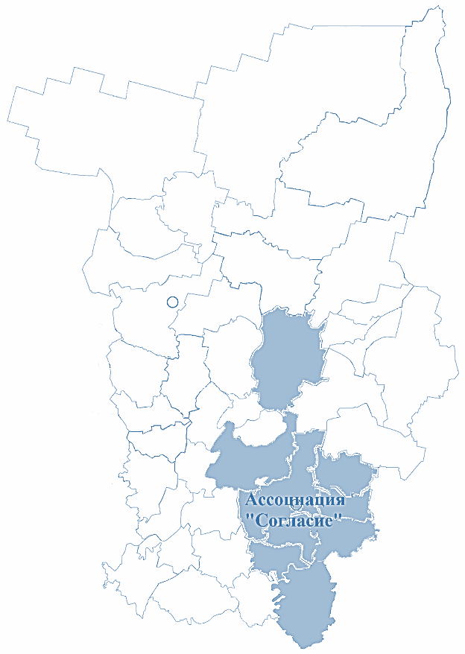
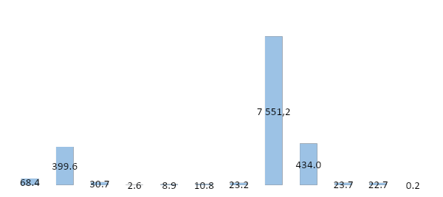
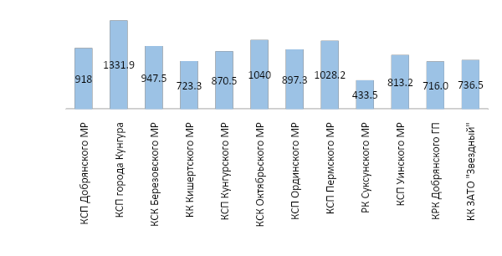
Анализ деятельности КСО МО Ассоциации «Согласие»
18
Проведено контрольных и экспертно-аналитических мероприятий, ед.
Выявлено нарушений в ходе осуществления внешнего государственного финансового контроля, млн.руб.
Финансовое обеспечение на 1 сотрудника, тыс.руб.

Slide 19
Анализ деятельности КСО МО Ассоциации «Запад»
19
№ п/п | Наименование показателя | КСП Краснокамского МР | КСП Большесосновского МР | КСП Верещагинского МР | КСП Ильинского МР | КСП Карагайского МР | КСП Нытвенского МР | КСП Оханского МР | КСП Очерского МР | КРК Сивинского МР | КСП Частинского МР
1 | Проведено контрольных и экспертно-аналитических мероприятий | 18 | 1 | 21 | 12 | 18 | 9 | 9 | 10 | 0 | 7
2 | Количество проведенных экспертиз проектов муниципальных правовых актов | 86 | 53 | 287 | 64 | 60 | 146 | 56 | 59 | 17 | 30
3 | Количество объектов аудита по проведенным контрольным и экспертно-аналитическим мероприятиям | 27 | 15 | 45 | 33 | 39 | 33 | 20 | 49 | 0 | 5
4 | Выявлено нарушений в ходе осуществления внешнего государственного финансового контроля, тыс. руб. | 37644,7 | 0 | 19818,8 | 99273,4 | 162939,0 | 69756,3 | 66188,2 | 50830,1 | 0 | 3771,0
 | количество | 379 | 7 | 304 | 363 | 390 | 34 | 68 | 96 | 15 | 8
4.1 | в том числе нецелевое использование бюджетных средств, тыс. руб. | 0 | 0 | 0 | 0 | 0 | 7 | 0 | 11,9 | 0 | 0
 | количество | 0 | 0 | 0 | 0 | 0 | 1 | 0 | 1 | 0 | 0
5 | Выявлено неэффективное использование бюджетных средств, тыс. рублей | 1259,4 | 0 | 191,6 | 0 | 73307,2 | 2712,7 | 0 | 964,8 |  | 3771,0
 | количество | 42 | 0 | 3 | 0 | 33 | 3 | 0 | 8 |  | 8
6 | Обеспечен возврат средств в бюджеты всех уровней бюджетной системы Российской Федерации, тыс. руб. | 168,1 | 28,2 | 0 | 300,0 | 167,2 | 0,9 | 0 | 86,9 | 0 | 0
7 | Направлено представлений | 17 | 2 | 17 | 14 | 23 | 7 | 1 | 8 | 0 | 11
8 | Направлено предписаний | 9 | 1 | 0 | 0 | 0 | 0 | 1 | 8 | 0 | 0
9 | Направлено уведомлений о применении бюджетных мер принуждения | 0 | 0 | 0 | 0 | 0 | 0 | 0 | 0 | 0 | 0
10 | Взыскано сумм в бесспорном порядке по результатам рассмотрения уведомлений о применении бюджетных мер принуждения, тыс. руб. | 0 | 0 | 0 | 0 | 0 | 0 | 0 | 0 | 0 | 0
11 | Составлено протоколов об административных правонарушениях сотрудниками КСО | 6 | 0 | 0 | 0 | 3 | 0 | 0 | 1 | 0 | 0
12 | Привлечено должностных и юридических лиц к административной ответственности по делам об административных правонарушениях | 6/0 | 0 | 0 | 0 | 1/0 | 0 | 0 | 1 | 0 | 0
13 | Штатная численность сотрудников, шт. ед. | 7 | 2,5 | 4,25 | 2 | 3 | 4 | 2 | 2 | 1 | 1
14 | Финансовое обеспечение деятельности КСО, тыс. руб. | 6703,1 | 1 905,6 | 3181 | 1436,5 | 2102,6 | 3137,1 | 1300,0 | 1647,0 | 736,5 | 1006,0

Slide 20
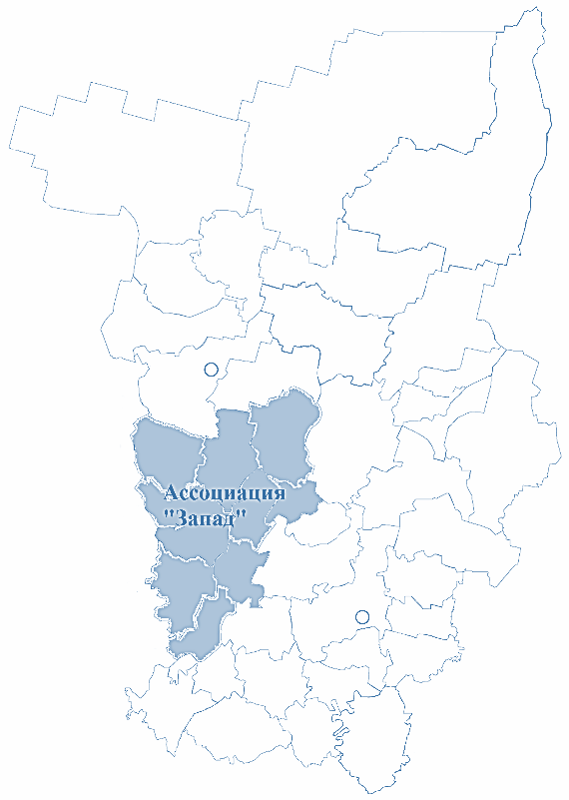
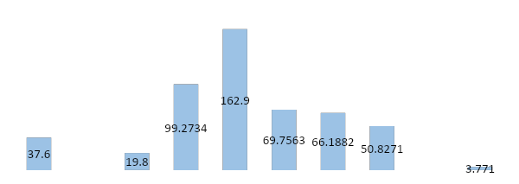
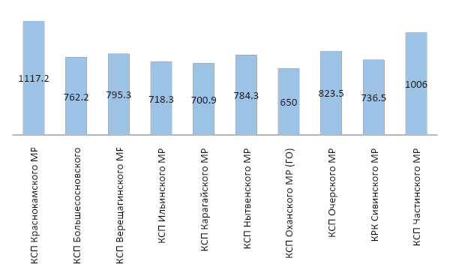
Анализ деятельности КСО МО Ассоциации «Запад»
20
Проведено контрольных и экспертно-аналитических мероприятий, ед.
Выявлено нарушений в ходе осуществления внешнего государственного финансового контроля, млн.руб.
Финансовое обеспечение на 1 сотрудника, тыс.руб.

Slide 21
Анализ деятельности КСО МО Ассоциации «Юг»
21
№ п/п | Наименование показателя | КСП Чайковского МР | КСП Бардымского МР | КРК Еловского МР | КСП Куединского МР | КСП Осинского МР | КСП Чернушинского МР | КРК Чернушинского ГП
1 | Проведено контрольных и экспертно-аналитических мероприятий | 10 | 26 | 3 | 15 | 8 | 17 | 5
2 | Количество проведенных экспертиз проектов муниципальных правовых актов | 177 | 36 | 48 | 53 | 139 | 49 | 27
3 | Количество объектов аудита по проведенным контрольным и экспертно-аналитическим мероприятиям | 18 | 63 | 25 | 18 | 70 | 90 | 19
4 | Всего выявлено нарушений в ходе осуществления внешнего государственного финансового контроля, тыс. рублей | 2284661,4 | 4929,6 | 18925,5 | 301870,5 | 421412,2 | 43804,0 | 2009,3
 | количество | 227 | 406 | 31 | 10 | 101 | 1871 | 6
4.1 | в том числе нецелевое использование бюджетных средств, тыс. руб. | 0 | 93,2 | 0 | 0 | 1347,6 | 882,2 | 1004,3
 | количество | 0 | 2 | 0 | 0 | 2 | 8 | 1
5 | Выявлено неэффективное использование бюджетных средств, тыс. рублей | 1936,9 | 286,4 | 0 | 3287,0 | 589,2 | 16502,3 | 0
 | количество | 2 | 6 | 0 | 5 | 3 | 18 | 0
6 | Обеспечен возврат средств в бюджеты всех уровней бюджетной системы Российской Федерации, тыс. руб. | 29,9 | 0 | 0 | 0 | 845,3 | 97,9 | 0
7 | Направлено представлений | 17 | 11 | 2 | 8 | 20 | 20 | 5
8 | Направлено предписаний | 0 | 0 | 0 | 0 | 0 | 0 | 0
9 | Направлено уведомлений о применении бюджетных мер принуждения | 0 | 0 | 0 | 0 | 0 | 0 | 0
10 | Взыскано сумм в бесспорном порядке по результатам рассмотрения уведомлений о применении бюджетных мер принуждения, тыс. руб. | 0 | 0 | 0 | 0 | 0 | 0 | 0
11 | Составлено протоколов об административных правонарушениях сотрудниками КСО | 1 | 0 | 0 | 0 | 3 | 2 | 0
12 | Привлечено должностных и юридических лиц к административной ответственности по делам об административных правонарушениях | 1/0 | 0 | 0 | 0 | 4 / 1 | 0 | 0
13 | Штатная численность сотрудников, шт.ед. | 6 | 4 | 2 | 2 | 5 | 5 | 2
14 | Финансовое обеспечение деятельности КСО, тыс. руб. | 5988,0 | 3246,6 | 1126,3 | 1759,9 | 2867,9 | 4285,3 | 2077,6

Slide 22
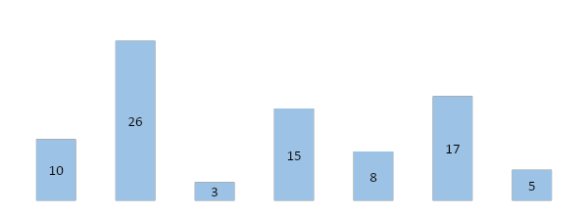
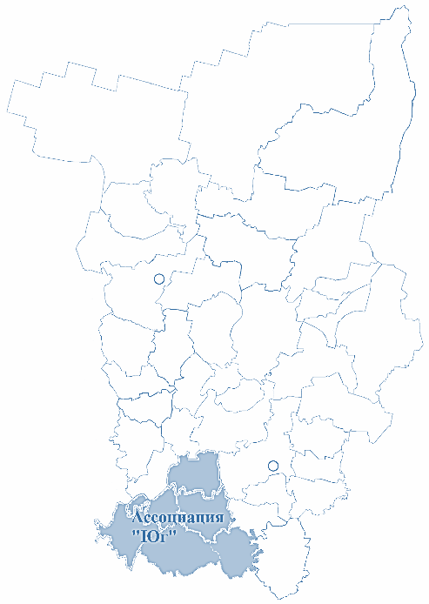
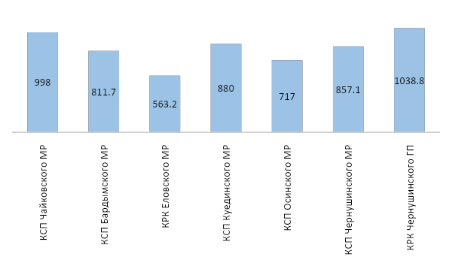
Анализ деятельности КСО МО Ассоциации «Юг»
22
Проведено контрольных и экспертно-аналитических мероприятий, ед.
Выявлено нарушений в ходе осуществления внешнего государственного финансового контроля, млн.руб.
Финансовое обеспечение на 1 сотрудника, тыс.руб.

Slide 23
Анализ деятельности КСО МО Ассоциации «Парма»
23
№ п/п | Наименование показателя | КРК МО «ГО- город Кудымкар» | КРК Гайнского МР | КСП Косинского МР | КСП Кочевского МР | КСП Кудымкарского МР | КСП Юрлинского МР | КСП Юсьвинского МР
1 | Проведено контрольных и экспертно-аналитических мероприятий | 4 | 6 | 8 | 4 | 17 | 10 | 15
2 | Количество проведенных экспертиз проектов муниципальных правовых актов | 29 | 42 | 6 | 108 | 200 | 59 | 205
3 | Количество объектов аудита по проведенным контрольным и экспертно-аналитическим мероприятиям | 5 | 10 | 19 | 22 | 25 | 10 | 49
4 | Выявлено нарушений в ходе осуществления внешнего государственного финансового контроля, тыс. руб. | 7836,5 | 10 586,3 | 8140,6 | 25279,0 | 17695,4 | 508,4 | 8013,4
 | количество | 58 | 984 | 136 | 63 | 49 | 43 | 127
4.1 | в том числе нецелевое использование бюджетных средств: | 54,7 | 0 | 959,8 | 368,4 | 0 | 0 | 413,9
 | количество | 2 | 0 | 3 | 4 | 0 | 0 | 6
5 | Выявлено неэффективное использование бюджетных средств: | 352,9 | 79,7 | 4519,7 | 1880,4 | 107,3 | 56,8 | 2525,6
 | количество | 6 | 18 | 5 | 10 | 2 | 2 | 1
6 | Обеспечен возврат средств в бюджеты всех уровней бюджетной системы Российской Федерации, тыс. руб. | 0 | 2053,6 | 9,8 | 42,2 | 103,7 | 0 | 178,6
7 | Направлено представлений | 4 | 5 | 6 | 10 | 7 | 5 | 7
8 | Направлено предписаний |  | 0 | 0 | 0 | 2 | 0 | 0
9 | Направлено уведомлений о применении бюджетных мер принуждения | 0 | 0 | 0 | 1 | 0 |  | 1
10 | Взыскано сумм в бесспорном порядке по результатам рассмотрения уведомлений о применении бюджетных мер принуждения, тыс.руб. | 0 | 0 | 0 | 0 | 0 | 0 | 178,6
11 | Составлено протоколов об административных правонарушениях сотрудниками КСО | 0 | 3 | 0 | 4 | 3 | 0 | 1
12 | Привлечено должностных и юридических лиц к административной ответственности по делам об административных правонарушениях | 0 | 3/0 | 0 | 4/0 | 3/0 | 0 | 1
13 | Штатная численность сотрудников, шт.ед. | 3 | 2 | 3 | 2 | 6 | 3 | 5
14 | Финансовое обеспечение деятельности КСО, тыс.руб. | 2 491,0 | 1712,4 | 1168,6 | 2426,0 | 3962,8 | 2479,0 | 3255,2

Slide 24
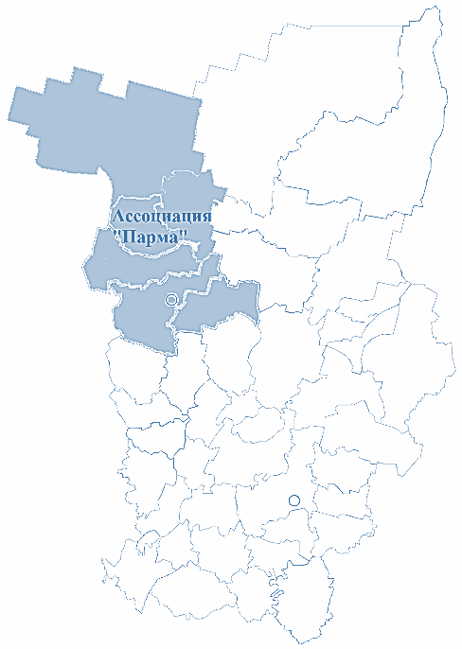
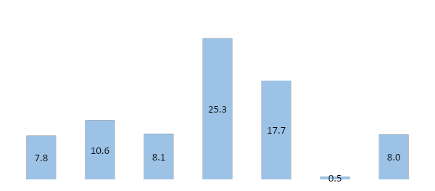
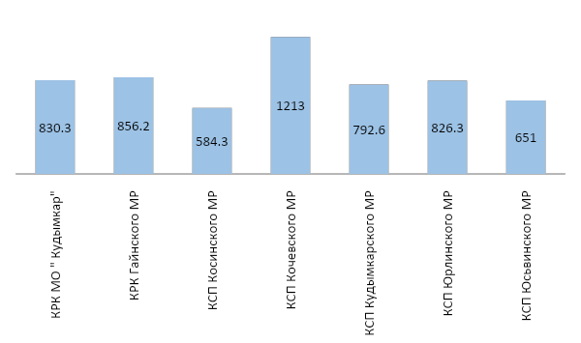
Анализ деятельности КСО МО Ассоциации «Парма»
24
Проведено контрольных и экспертно-аналитических мероприятий, ед.
Выявлено нарушений в ходе осуществления внешнего государственного финансового контроля, млн.руб.
Финансовое обеспечение на 1 сотрудника, тыс.руб.

Slide 25
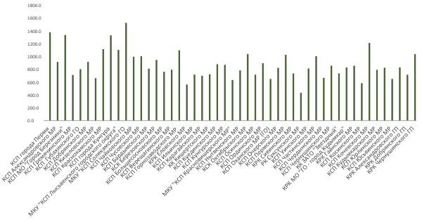
Финансовое обеспечение КСО МО. 2018 год
25
Финансовое обеспечение деятельности 1 сотрудника КСО МО – 874,5 тыс. руб.
56%
17%
Финансовое обеспечение деятельности КСО МО в 2018 году – 190 514,8 тыс. руб. (в 2017 году – 189,3 тыс. руб.)

Slide 26
26
Предложения КСП Пермского края по результатам проведенного анализа деятельности КСО МО за 2018 год:
планирование деятельности осуществлять исходя из необходимости реализации всего перечня полномочий, установленного Федеральным законом 6-ФЗ (а не только проверки проектов и исполнения местных бюджетов), планировать отдельные контрольные и экспертно-аналитические мероприятия;
актуализировать сайты КСО на предмет размещения информации, предусмотренной Федеральным законом 6-ФЗ (особенно в части информации о представлениях, предписаниях, их выполнении);
при проведении мероприятий уделять внимание выявлению системных нарушений и рисков, подготовке предложений в нормативно-правовые акты для предотвращения нарушений и повышения эффективности использования бюджетных средств;
в рамках «круглых столов» в Ассоциациях КСО МО обсудить темы:
применения классификатора нарушений, выявляемых в ходе внешнего государственного аудита (контроля);
практику отражения результатов деятельности КСО МО.
56%
17%

Slide 27
Контрольно-счётная палата Пермского края
27
Спасибо за внимание!

